Slide 1
IMP 學習進度報告
2023.07.31 ~ 2023.08.11

Slide 2
一、兩周 IMP 學習內容
日期 | 機台 | 學習內容
07/31(一) | GSD-4 | QPM replace spare E-shower、clean aperture、抓漏 source 端
08/01(二) | 6200-1 | MPM replace source/electrode、clean chamber wall、 replace suppression net & accel/decel assembly
08/02(三) | GSD-6 | MPM replace source/electrode、clean bushing & flange & shield
08/03(四) | GSD-1 | Replace repair AMU power supply、tune AS/60
08/04(五) | 6200-2 | MPM replace source/electrode、clean chamber wall、 replace suppression net & accel/decel assembly
08/08(二) | TW-2 | X axis 自動偏移 issue，replace X axis servo amp、 adjust X axis load position
08/09(三) | GSD-1 | (看) 架高阻棒空開前段/後段確認能量
08/10(四) | E500-1 | replace spare busing、clean flange、replace source head & electrode、抓漏 source chamber
08/11(五) |  | 節電方案量測電流

Slide 3
二、IMP 學習進度

Slide 4
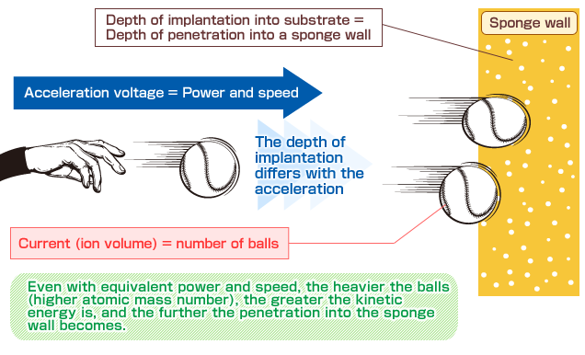
三、Energy check (GSD)
能量與植入關係
電壓(能量)對於離子植入而言 就如同棒球擊入海棉中
棒球相當於解離之離子
電壓則相當於投球的力量，投球力量越大，相當於加速度越大，打入海綿的深度越深，也等同於電壓大，植入晶格深度越深，反之亦然

Slide 5
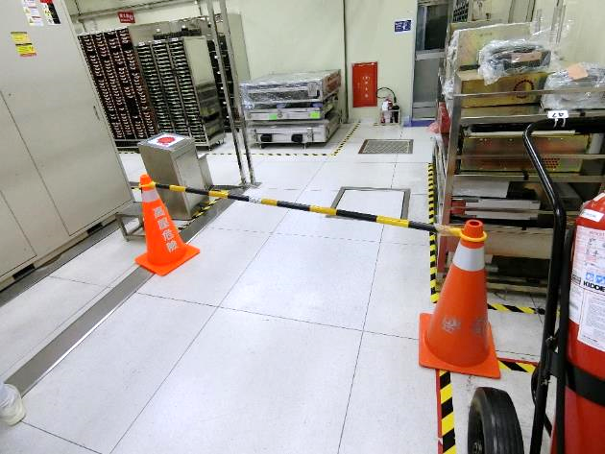
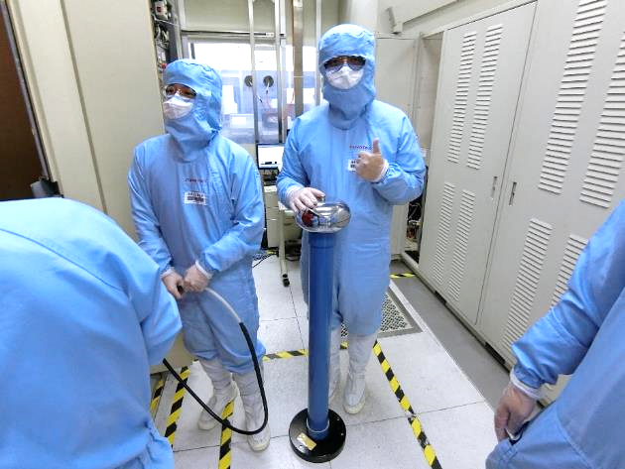
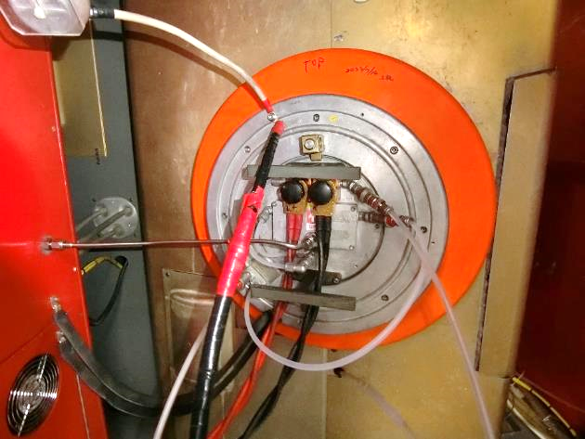
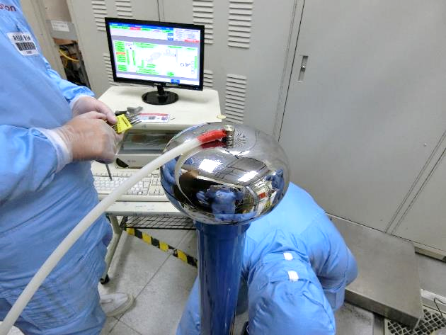
於機台兩側架設圍籬
安排人員看守禁止穿越
架設高阻棒
前段能量接在 flange 上
連接至高阻棒上端

Slide 6
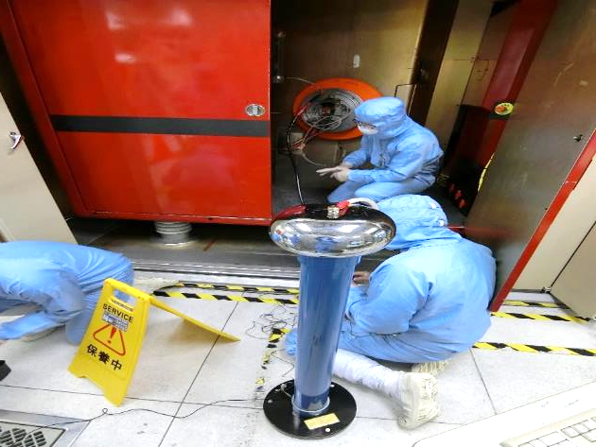
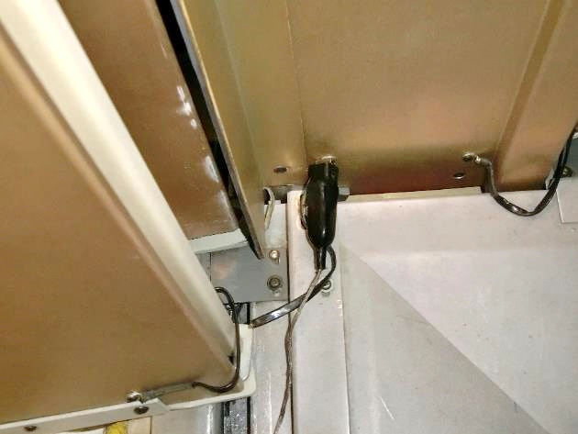
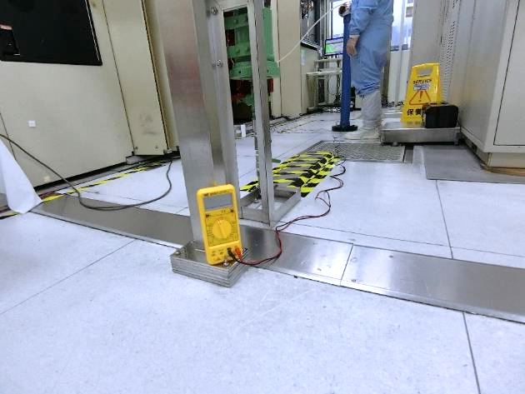
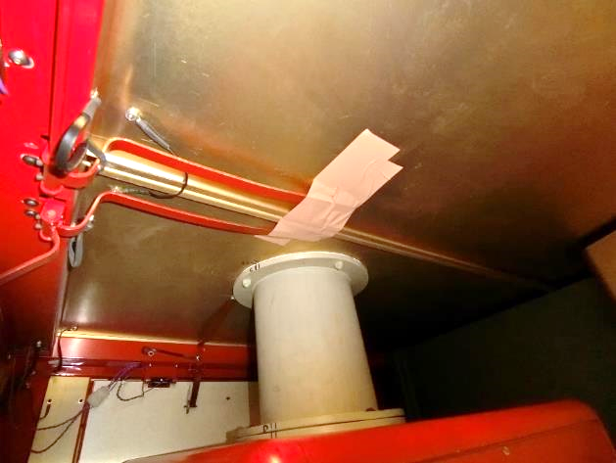
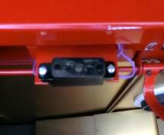
高阻棒下方一端接至機台 ground
一端接至電表
機台 ground
電表
Door interlock & ground bar bypass

Slide 7
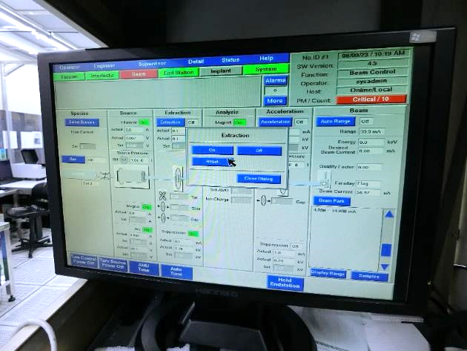
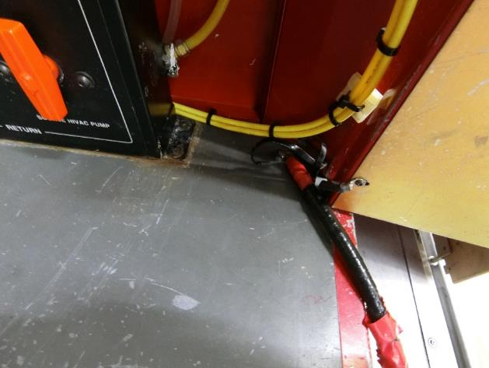
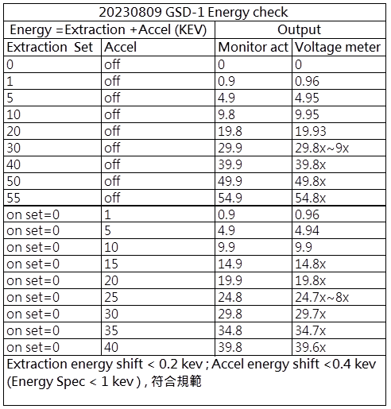
開 Extraction
比對機台 & 電表讀值
後段能量接在 terminal box 上
開 Accel
比對機台 & 電表讀值

Slide 8
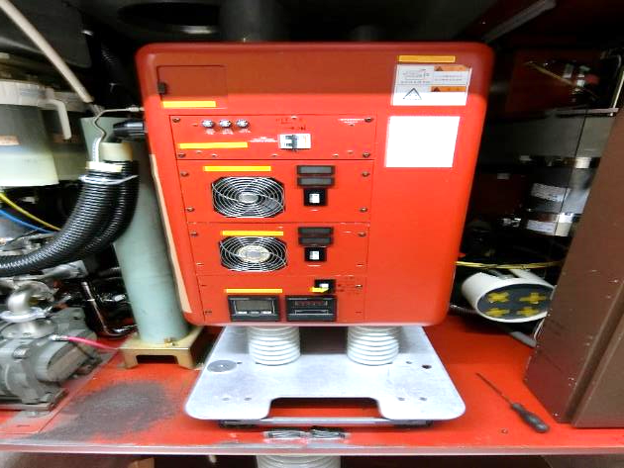
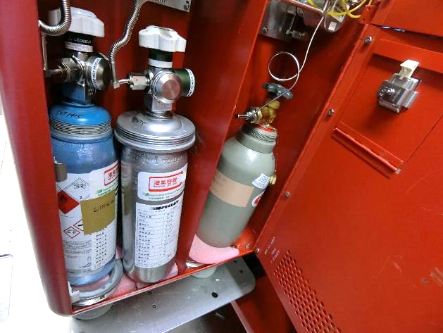
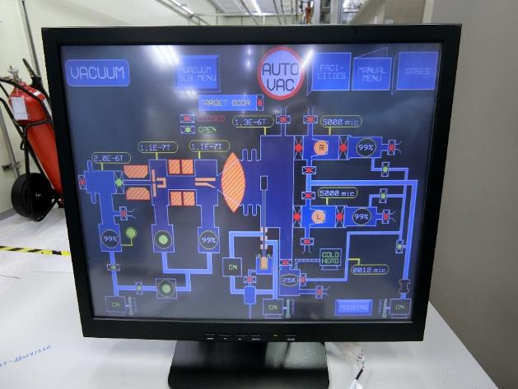
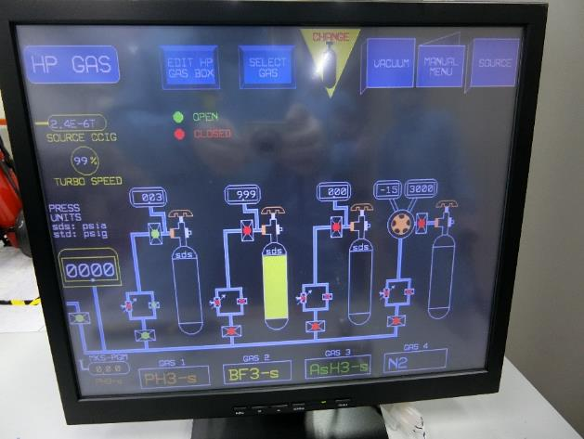
四、E500 更換鋼瓶
GAS BOX
關閉欲更換鋼瓶之手動閥
Pump down 管路殘氣
關閉 Cryo valve 避免回溫

Slide 9
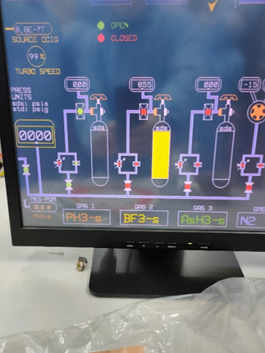
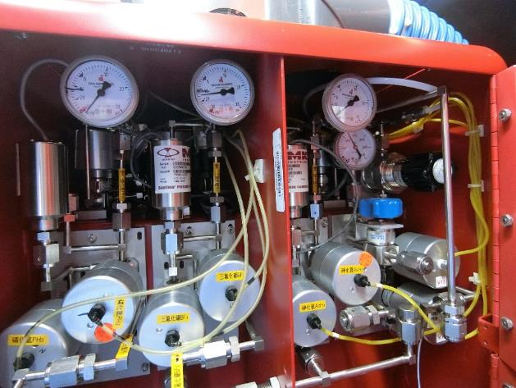
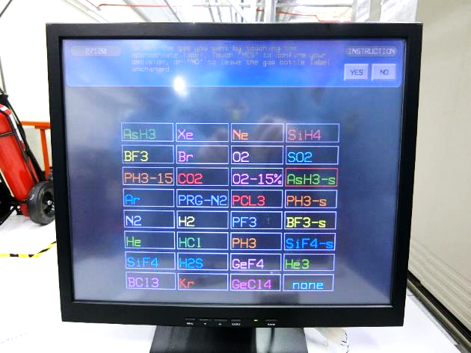
Pump down 至 transducer=0.0x
baratron readback=0
Pump down 至 類比錶頭=-30psi
更換 gas 種類
需使用 auto change procedure
結束時會詢問更換為何種 gas
紀錄瓶號 & 秤重 →
AIR MASK & LOW VACUUM →
更換鋼瓶 →
下機鋼瓶紀錄瓶號 & 秤重 →
Pump down 管路殘氣 →
底壓應與更換前相同 →
負壓測漏 2hr & 4hr →
開鋼瓶

Slide 10
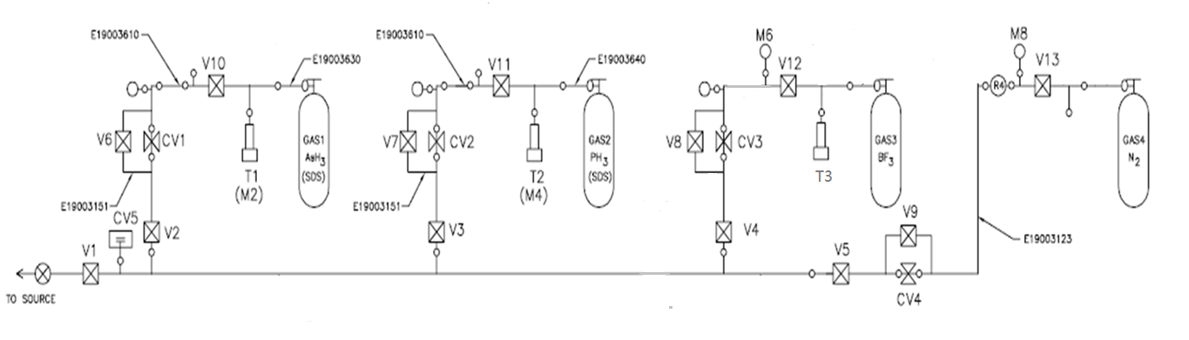
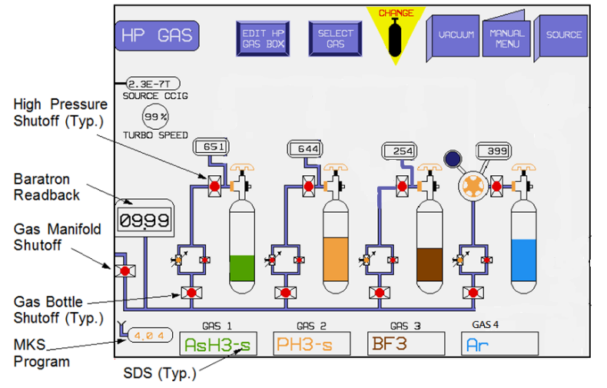
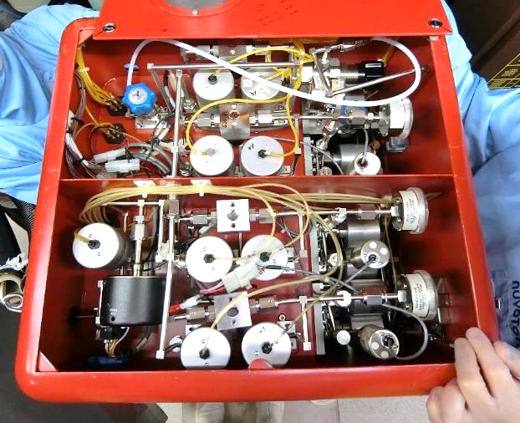

Slide 11
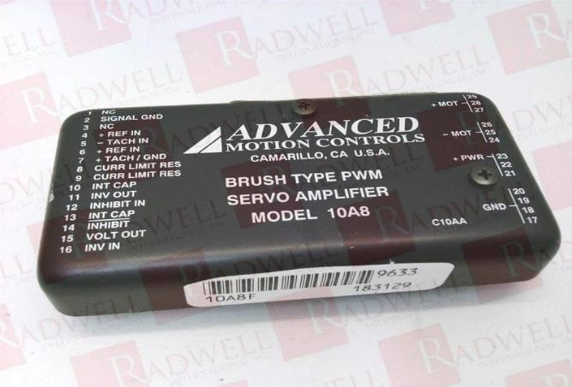
五、Servo Amplifier
ADVANCED SERVO AMPLIFIER，MODEL：10A8
健力科技，中古品：$15,000/EA，可販售三顆，健力測試功能ok，不保固
(可以借我們三天測試，但要自己過去拿 & 還)
地址：新竹縣竹北市嘉豐南路二段76號3樓之5
那達科技，中古品：$27,500/EA，可販售二顆，無保固
博創實業，中古品：$28,000/EA，可販售一顆，保固7天
上正科技，中古品：$55,000/EA，可販售一顆，保固半年

